Slide 1
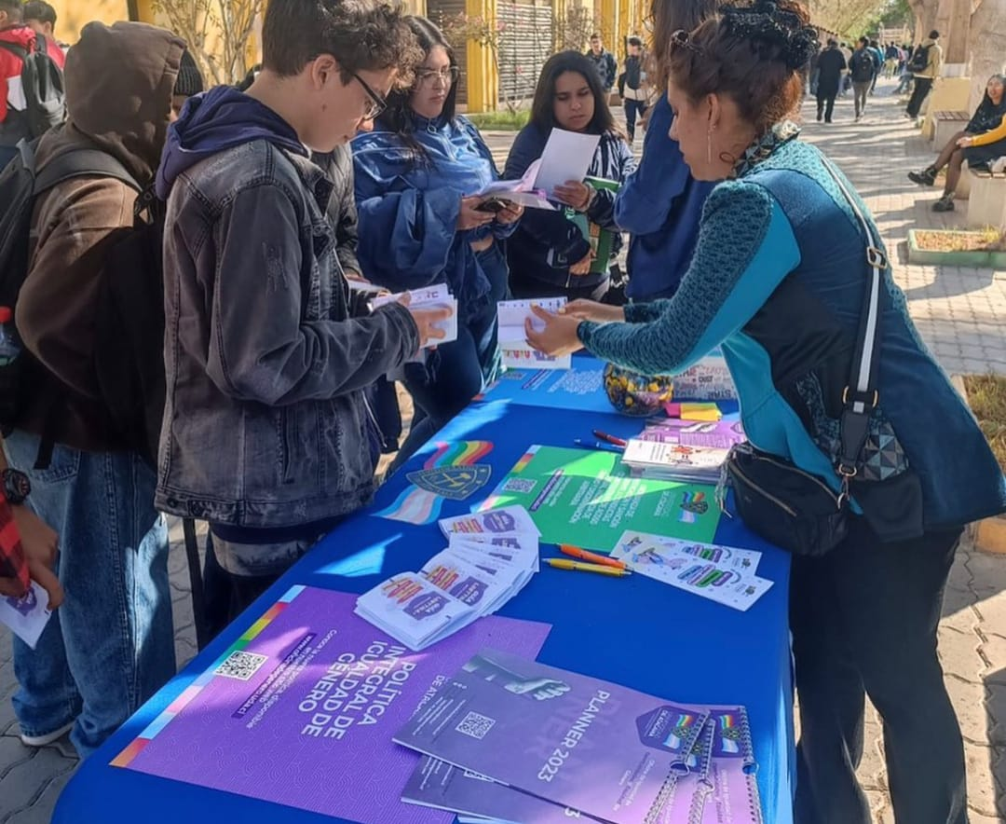
CONFORMACIÓN DEL CONSEJO ASESOR DE LA DIRECCIÓN DE GÉNERO, DIVERSIDADES E INCLUSIÓN

Slide 2
Consejo Asesor de la Dirección de Género, Diversidades e Inclusión
Órgano consultivo que, como su nombre lo indica, asesora y orienta a la Dirección en el proceso de la transversalización de la perspectiva de género y el enfoque inclusivo en la Universidad de Atacama.
El Consejo Asesor está formado por personas expertas en temas de género, diversidades e inclusión, y que sean parte de alguno de los tres estamentos de la Universidad de Atacama.
Es un órgano consultivo, cuyo objetivo es proporcionar asesoramiento, orientación y recomendaciones, para el diseño, creación y seguimiento de políticas, programas y/o acciones afirmativas que promuevan la igualdad sustantiva de género, incorporación del enfoque inclusivo y el respeto a la diversidad en todas las áreas misionales de la Universidad.

Slide 3
FUNCIONES DEL CONSEJO ASESOR
Proporcionar orientación y asesoramiento estratégico a la Dirección sobre cuestiones relacionadas con la transversalización de la perspectiva de género y el enfoque inclusivo.
2. Contribuir a la creación, desarrollo, revisión y mejora de políticas, programas y acciones afirmativas de carácter institucional relacionadas con la transversalización de la perspectiva de género y el enfoque inclusivo.
3. Proponer y/o retroalimentar programas de sensibilización y capacitación para la comunidad universitaria sobre cuestiones relacionadas con la transversalización de la perspectiva de género y el enfoque inclusivo.

Slide 4
FUNCIONES DEL CONSEJO ASESOR
4. Seguimiento y evaluación del cumplimiento de los objetivos institucionales relacionados con la transversalización de la perspectiva de género y el enfoque inclusivo.
5. Proponer acciones y mecanismos que incentiven prácticas relacionadas con la transversalización de la perspectiva de género y el enfoque inclusivo en todas las áreas del quehacer institucional.
6. Y todas aquellas funciones que sean necesarias para la correcta ejecución de la transversalización de la perspectiva de género y el enfoque inclusivo en el quehacer institucional.

Slide 5
RESPONSABILIDADES DE LAS PERSONAS CONSEJERAS
Capacitarse sobre las temáticas relativas al enfoque inclusivo y la perspectiva de género de manera tal que sea un aporte para el Consejo y la institución.
Conocer detalladamente las normativas institucionales relacionadas con la perspectiva de género y el enfoque inclusivo.
Servir como medio de comunicación y apoyo desde sus respectivas unidades académicas o administrativas frente a la derivación de casos que correspondan a la Dirección de Género, Diversidades e Inclusión.

Slide 6
ORGANIZACIÓN DEL CONSEJO ASESOR
El Consejo Asesor estará conformado de manera triestamental:
Tres representantes del estamento académico.
Tres representantes del estamento funcionario.
Tres representantes del estamento estudiantil.
Por otro lado, participan por derecho propio en el Consejo Asesor:
Director/a de la Dirección de Género, Diversidades e Inclusión.
Jefe/a del Departamento de Inclusión y Equidad Educativa.
Jefe/a del Departamento de Género.

Slide 7
ORGANIZACIÓN DEL CONSEJO ASESOR
El Consejo Asesor estará conformado de manera triestamental:
Tres representantes del estamento académico.
Tres representantes del estamento funcionario.
Tres representantes del estamento estudiantil.
Por otro lado, participan por derecho propio en el Consejo Asesor:
Director/a de la Dirección de Género, Diversidades e Inclusión.
Jefe/a del Departamento de Inclusión y Equidad Educativa.
Jefe/a del Departamento de Género.

Slide 8
FUNCIONAMIENTO DEL CONSEJO
- Cada sesión deberá contar con un quórum mínimo, es decir una mayoría exigida para sesionar, la que corresponderá a un mínimo de 6 integrantes, con a lo menos 1 representante por cada estamento.
- Los acuerdos deberán ser adoptados por la mayoría de los integrantes presentes en la sesión.
- Para el cumplimiento de sus funciones, el Consejo podrá invitar a sus sesiones a cualquier persona, organización o institución que, atendida su experiencia o conocimientos, estime pertinente.
- La Dirección Género, Diversidades e Inclusión, convocará a lo menos una vez por semestre al Consejo, el que podrá sesionar de forma presencial en el lugar que se determine para dichos efectos, o virtualmente.

Slide 9
REQUISITOS E INHABILIDADES
Se establecen los siguientes requisitos e inhabilidades para ser parte del Consejo Asesor:
Experiencia y conocimiento.
Inhabilidades Quienes integren el Consejo deben actuar con integridad, ética y profesionalismo en todas sus interacciones y actividades relacionadas con el Consejo.
Disponibilidad y compromiso de tiempo
Para la dedicación en esta labor contarán con horas de trabajo protegidas por resolución. Las labores de las personas integrantes del Consejo estarán contenidas en Resolución de la autoridad superior del servicio, donde se considerarán 04 horas de dedicación semanal, con horario protegido para el correcto desempeño del trabajo encomendado.

Slide 10
CAUSALES DE CESACIÓN
Inhabilidad sobreviniente, de acuerdo a aquellas contempladas como requisito para integrar el Consejo.
Dejar de pertenecer al estamento respectivo.
Cesación en el cargo de Dirección o Jefatura.
Renuncia
Haber transcurrido el plazo de 2 años, sin perjuicio de que se considere su reelección.

